Slide 1
Dialogkonferanse El-buss
Oslo, 13.02.2017

Slide 2
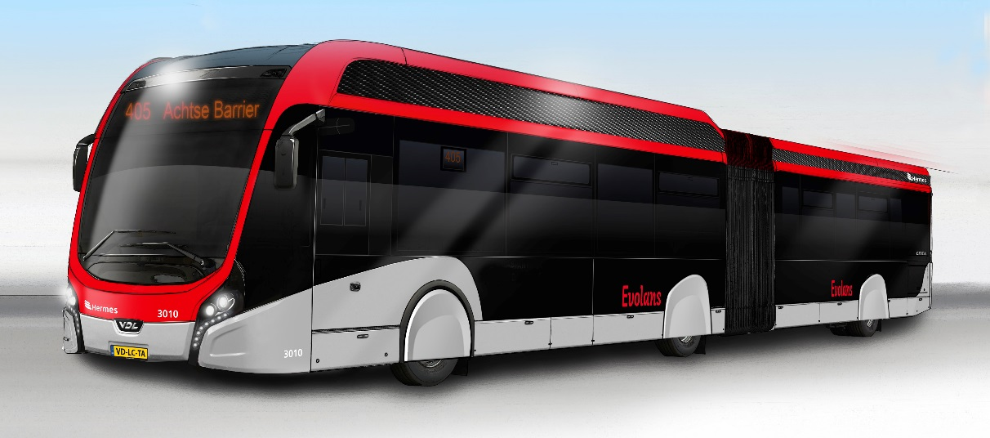
Agenda
Sporveien Oslo AS
Infrastruktur
Utfordringer

Slide 3









Sporveien roller og samarbeidspartnere
ROLLER
UTVALGTE OPPDRAGSGIVERE OG SAMARBEIDSPARTNERE
EIERSKAP
Eiendomsutvikling
Asset Management
Bussanlegg
UTBYGGING
Byggherre
Bestillerorganisasjon
OPERATØR
Trikk
T-Bane
Buss
KOMMERSIELL UTVIKLING
Reklame
Næringslokaler
Kabelleie
mm

Slide 4
Agenda
Sporveien Oslo AS
Infrastruktur
Utfordringer

Slide 5
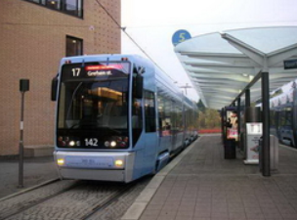
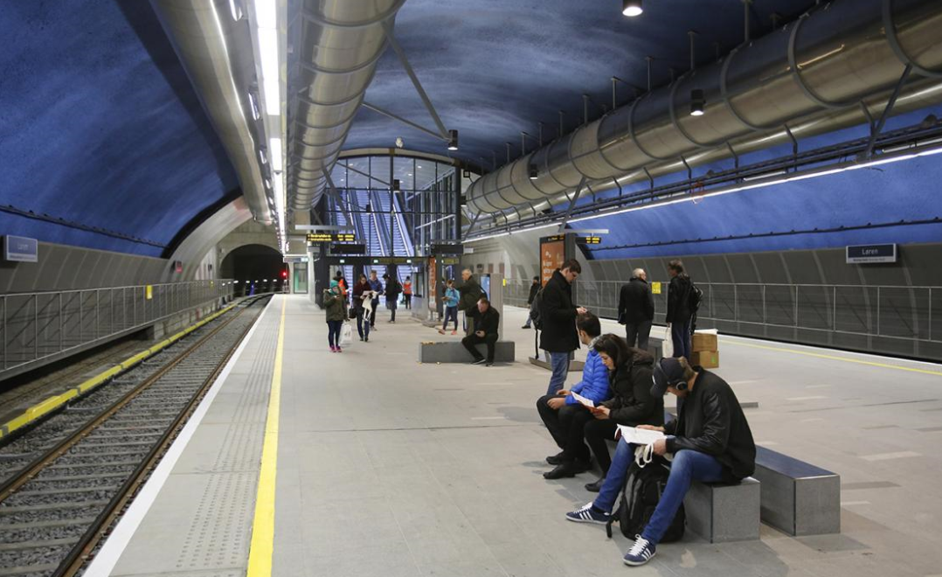
Sporveien - Infrastruktur
FORVALTER OG DRIFTER
UTBYGGER

Slide 6
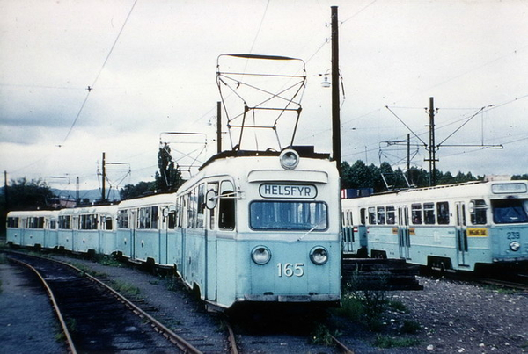
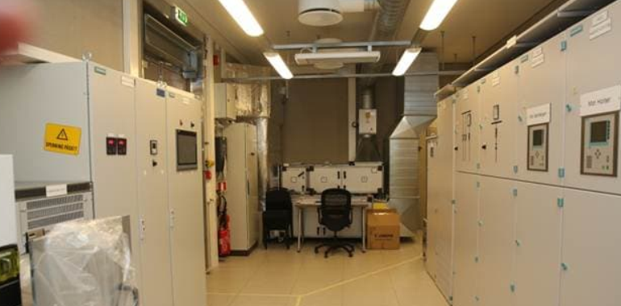
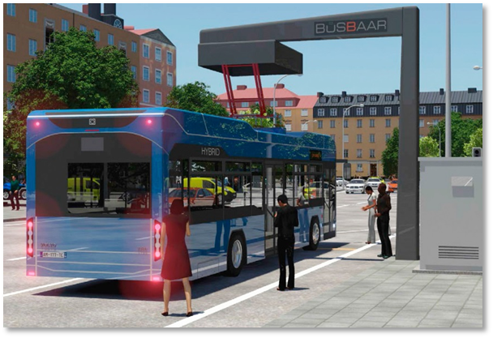
Sporveien – en langsiktig eier og forvalter av elektrisk infrastruktur
EIER

Slide 7
Agenda
Sporveien Oslo AS
Infrastruktur
Utfordringer

Slide 8
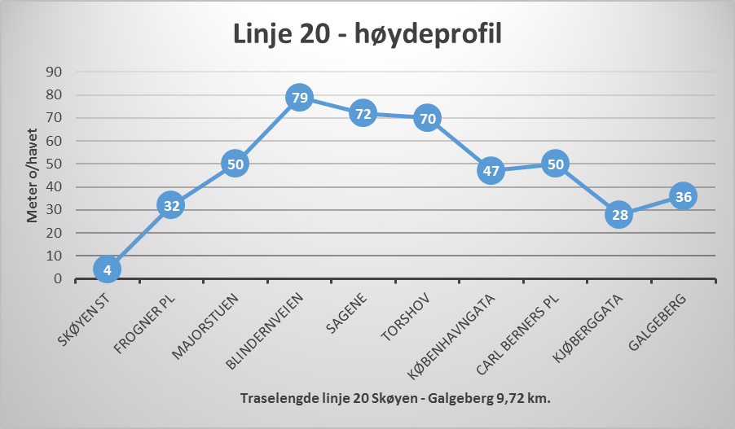
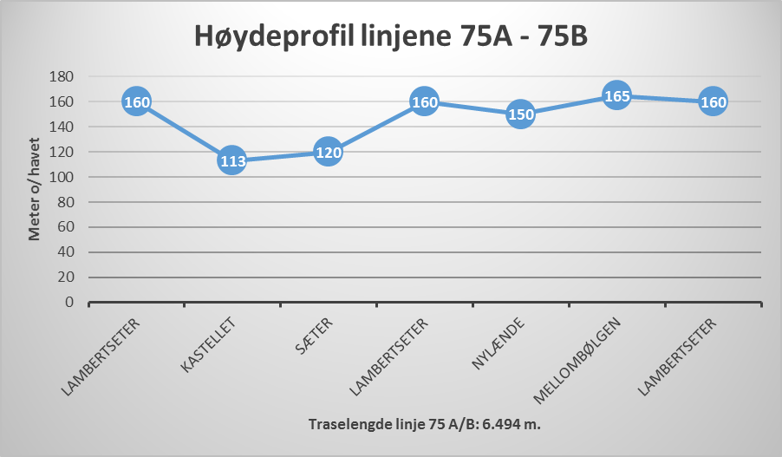
Forskjellig topografi vil kreve forskjellige løsninger for hel-elektriske busskonsept
Kommentarer
Oslo har varierende topografi som grafikken over viser gjennom linje 20 og linje 75 – Lambertseterringen. Disse vil kreve forskjellig løsning for helelektrisk busskonsept.

Slide 9
Ved lave temperaturer vil mer enn halvparten av energiforbruket bli benyttet til andre forhold enn fremdrift
Kommentarer
Eksempelet fra Luasanne viser at ved en gjennomsnittstemperatur på under 5 grader benyttes over 60% av energiforbruket på andre forhold enn fremdrift – hvor hovedandelen benyttes til oppvarming.
Det vil være maks temperatur som er styrende for dimensjonering, som betyr at i Oslo vil -15/-20 grader være gjeldende – noe som igjen vil øke den relative andelen av energiforbuker som benyttes til oppvarming.

Slide 10
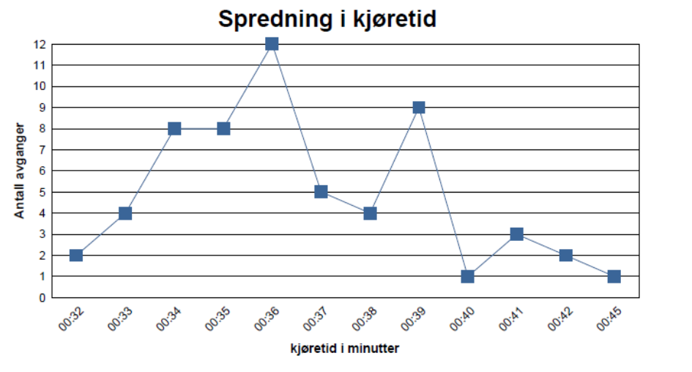
Klumping skaper kø ved ladestasjoner
Kommentarer
Figuren under illustrerer utfordringene med forutsigbarhet og punktlighet. Eksempelet viser faktisk kjøretid på linje 20 Galgeberg-Skøyen for alle avganger under ettermiddagsrushet mandag-fredag over en uke. Tidtabelltid for linje 20 er 32 minutter, men som tabellen viser bruker de fleste avgangene langt mere tid. Tilgjengelig reguleringstid på Skøyen for linje 20 er 9 minutter, som også skal inkludere tid til å snu bussene i et tett trafikkert område
Illustrasjon:kjøretider registrert på linje 20 Galgeberg-Skøyen hverdager mellom kl. 15-17

Slide 11
Vekten av batterier er fortsatt en stor utfordring
Kommentarer
Det er Karbon som er anode og lagringsmateriale i dagens batteriløsninger. Potensialet i denne typen batterier ift. vekt er nær optimalisert.
Dersom utviklingen evner å etablere silisium som anode og lagringsmateriale vil vekt-ratioen kunne forbedres med opptil 90%. Det er stor usikkerhet tilknyttet når et gjennombrudd vil kunne finne sted.
Praktisk vektforskjell diesel vs batteri 1:20

Slide 12
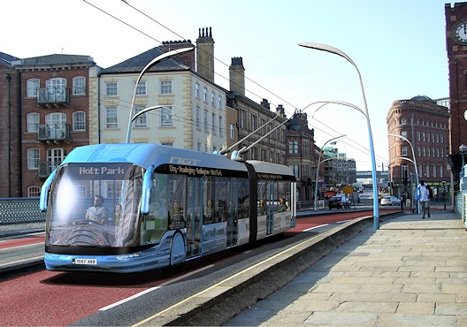
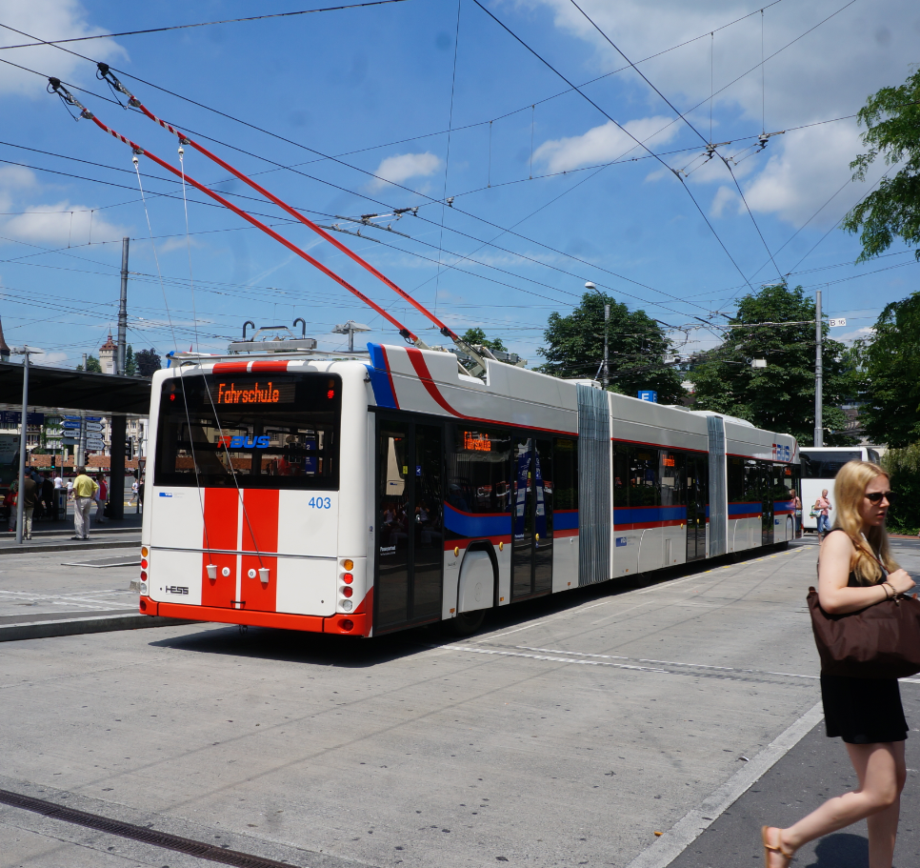
InMotion Charging (IMC) – en mulighet for busslinjer med høy kapasitet i Oslo
Illustrasjon Amsterdam
Zurich

